Slide 1

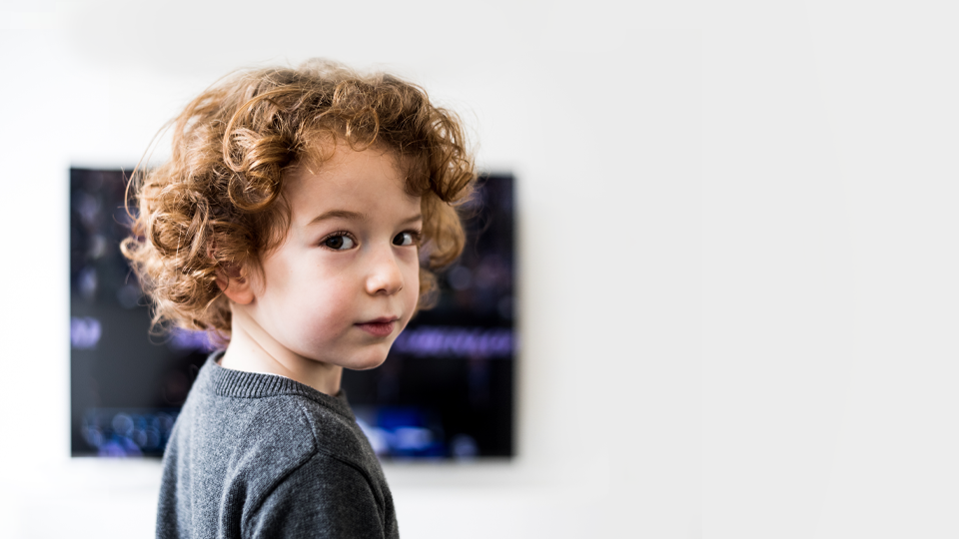


Les écrans et
les tout-petits
Septembre 2024

Slide 2

Le présent document présente des extraits du rapport Les écrans et les tout-petits.
De l’information complémentaire, issue du rapport, se trouve en commentaires de certaines diapos.
Pour prendre connaissance de toutes les références, consultez le rapport complet.
Il est permis de consulter, de télécharger, d’imprimer et de communiquer à des fins purement informatives et non commerciales tout extrait de cette présentation PowerPoint, pourvu
qu’aucune modification n’y soit apportée et que la provenance soit indiquée par la mention
« Source : Observatoire des tout-petits ».
© Fondation Lucie et André Chagnon | 2

Slide 3
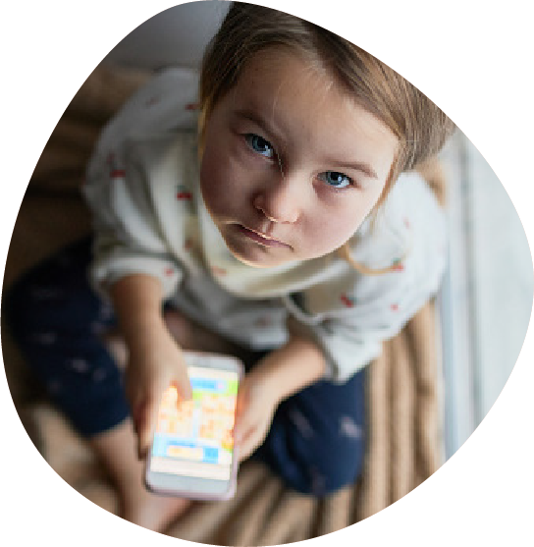

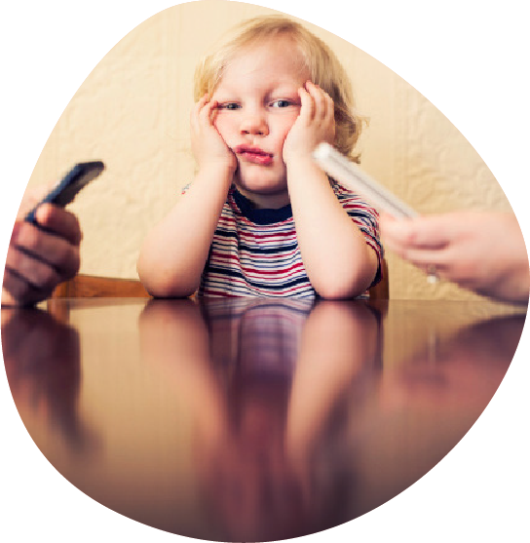


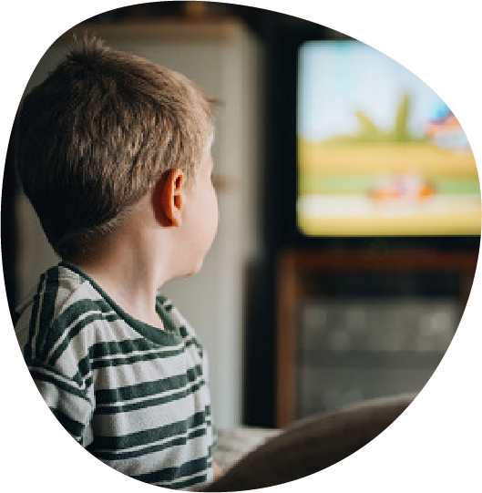

Les écrans et les tout-petits
1
3
5
7
Les tout-petits
dans un monde numérique
La présence des écrans dans les milieux de vie des tout-petits
Les effets de l’utilisation des écrans par les parents
Les leviers pour agir
2
4
6
Les recommandations sur le temps d’écran
des tout-petits
Les effets de l’exposition aux écrans sur les tout-petits
Les droits des
tout-petits dans un monde numérique

Slide 4
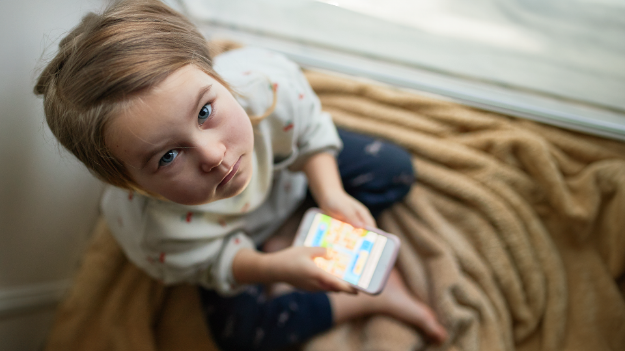
Chapitre 1
Les tout-petits
dans un monde numérique

Slide 5
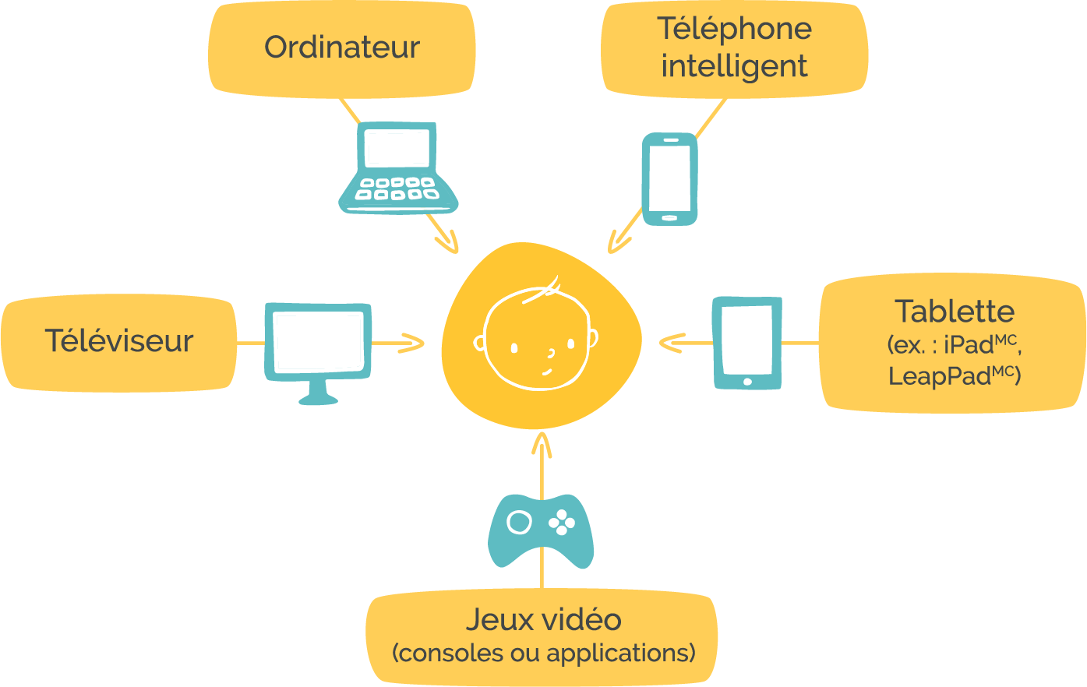
Des écrans
à portée de main
Les écrans sont omniprésents dans le monde dans lequel les tout-petits grandissent et se développent. Ils y sont exposés de façon active ou passive.
Leurs formats variés et conviviaux font en sorte qu’ils y ont un accès sans précédent.
© Fondation Lucie et André Chagnon | 5
Notes:
Depuis le début des années 2010, les écrans se font de plus en plus mobiles, multifonctionnels, rapides et ludiques. L’omniprésence des téléphones intelligents et des tablettes électroniques dans nos vies en témoigne. Il n’y a pas si longtemps, la télévision était le principal écran dans les foyers québécois et les téléphones cellulaires servaient surtout à faire des appels. Avec le développement technologique, les écrans font désormais partie de notre quotidien et nous permettent de réaliser une grande variété de tâches et d’activités : s’informer, prendre des rendez-vous, socialiser, se divertir, faire des achats, étudier, etc.
Les écrans sont donc présents dans l’environnement dans lequel les tout-petits grandissent et se développent. Leurs formats variés et conviviaux font en sorte qu’ils y ont un accès sans précédent³. Ainsi, ils peuvent utiliser un écran à l’extérieur et dans les lieux publics, comme au supermarché ou dans une salle d’attente, par exemple.

Slide 6


Le développement du cerveau durant la petite enfance
L’importance des cinq premières années de vie sur
le développement du tout-petit, de même que l’influence
de l’environnement dans lequel il grandit ne sont plus
à démontrer.
La plasticité du cerveau est à son maximum.
Le cerveau est alors beaucoup plus réceptif aux stimulations.
C’est un moment charnière au cours duquel les enfants
construisent les fondations pour leurs futurs apprentissages.
© Fondation Lucie et André Chagnon | 6
Notes:
L’importance des cinq premières années de vie sur le développement du tout-petit, de même que l’influence de l’environnement dans lequel il grandit ne sont plus à démontrer.
Le cerveau a la capacité de modifier son fonctionnement et sa structure selon l’environnement et les expériences vécues. C’est ce qu’on appelle la plasticité du cerveau, ou neuroplasticité. Chez les enfants de 0 à 5 ans, cette faculté est à son maximum. Le cerveau se développe alors extrêmement rapidement avec plus d’un million de nouvelles connexions entre les neurones chaque seconde. De plus, le cerveau est alors beaucoup plus réceptif aux stimulations. C’est un moment charnière au cours duquel les enfants construisent les fondations pour leurs futurs apprentissages. Leur capacité à apprendre est influencée par les expériences qu’ils vivent durant cette période.

Slide 7






Pourquoi se préoccuper des écrans durant la petite enfance ?
La petite enfance est une période charnière dans le développement.
L’exposition précoce aux écrans
pourrait avoir des effets qui se
répercutent jusqu’à l’âge adulte.
Les tout-petits ont besoin d’entrer
en relation pour apprendre
et se développer.
Les habitudes de vie adoptées durant
la petite enfance perdurent à l’âge adulte.
L’exposition aux écrans des tout-petits dépend des décisions prises par les adultes qui s’en occupent.
© Fondation Lucie et André Chagnon | 7
Notes:
Un tout-petit a besoin de toucher, de goûter, de sentir, de ramper, de marcher, de courir et de grimper pour se développer. Le temps passé devant un écran peut le priver d’occasions de s’adonner à ce type d’activité et ainsi compromettre les apprentissages essentiels.
Les tout-petits apprennent essentiellement lors des échanges directs avec les personnes qui les entourent, petits et grands, ainsi qu’en explorant leur environnement (ex. : toucher du gazon, regarder l’avion dans le ciel). Ces interactions avec leur environnement et avec des personnes en chair et en os, en temps réel et dans un lieu réel contribuent à leur développement.
Les habitudes sédentaires acquises par un tout-petit, comme passer du temps devant un écran, sont susceptibles de se maintenir durant l’enfance et les étapes suivantes de la vie, ce qui peut engendrer des risques pour sa santé une fois adulte.
Le temps d’écran peut interférer avec le développement cognitif, langagier et socioaffectif des enfants. Or, ces compétences sont nécessaires pour une transition harmonieuse vers l’école et pour profiter pleinement des occasions d’apprentissage qui y sont offertes.
L’exposition des tout-petits aux écrans dépend principalement des décisions prises par les adultes qui les entourent.

Slide 8

En conclusion
Les enfants sont particulièrement sensibles aux expériences vécues durant leurs cinq premières années de vie.
Une exposition aux écrans qui dépasse
les recommandations présente davantage de risque pour les tout-petits que pour
les enfants plus vieux et les adolescents, que ce soit sur le plan cognitif, langagier, ou socioaffectif.
« Un enfant qui joue sur un écran,
mais qui ne dessine pas, ne découpe pas ou ne saute pas assez, va avoir une moins bonne motricité quand
il commencera l’école. »
– Dre Stacey Bélanger,
pédiatre au CHU Sainte-Justine
© Fondation Lucie et André Chagnon | 8

Slide 9
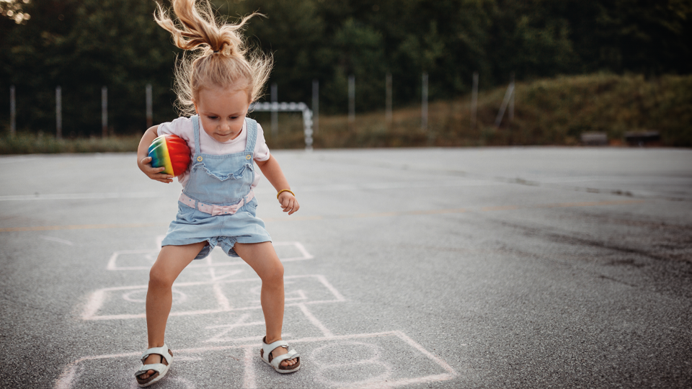
Chapitre 2
Les recommandations
sur le temps d’écran
des tout-petits

Slide 10

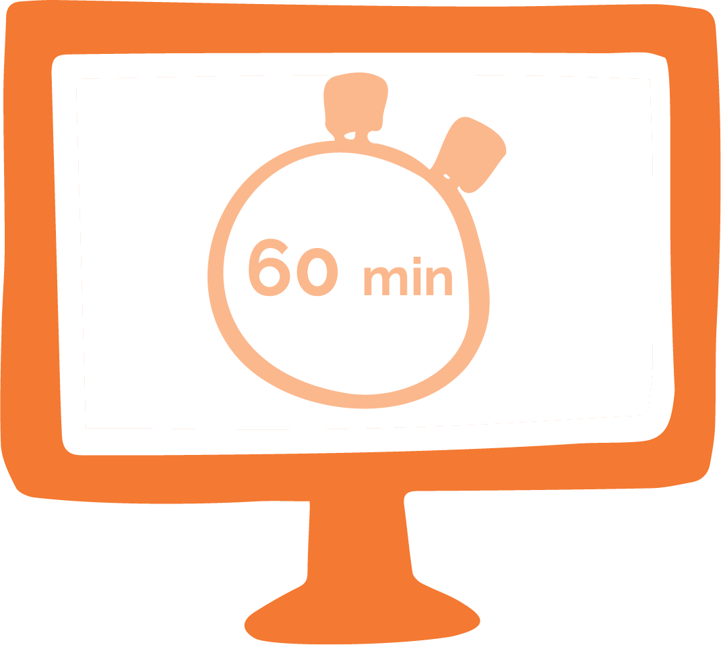

Recommandations
pour le temps d’écran
Les recommandations concernent
le temps d’écran :
  à la maison
  au service de garde éducatif
  à l’école
  dans les déplacements, etc.
Et ce, pour tous les types d’appareils.
Enfants de moins de 2 ans
Enfants de 2 à 5 ans
Aucune exposition
à la télévision
ou à tout autre écran
1 heure ou moins
devant un écran
Source : Société canadienne de pédiatrie
© Fondation Lucie et André Chagnon | 10
Notes:
Les recommandations sur le temps d’écran visent à prévenir des problèmes associés au temps d’écran, mais également à favoriser le temps passé à faire « autre chose ». Les recommandations concernent le temps d’écran à la maison, au service de garde éducatif à l’enfance et en milieu scolaire, dans les déplacements, et ce, pour tous les types d’appareils (télévision, ordinateur, tablette, cellulaire, console de jeux vidéo). Au Québec, le gouvernement souscrit aux recommandations de la Société canadienne de pédiatrie.

Slide 11




Recommandations en matière
d’activité physique
Enfant de 5 ans ou plus
Pratiquer plusieurs heures d’activité physique d’intensité légère.
Accumuler 60 minutes par jour d’activité physique d’intensité moyenne à élevée.
Faire des activités physiques variées d’intensité élevée et des activités pour renforcer les muscles et les os au moins
3 jours par semaine.
Enfant de 1 à 2 ans
Être actifs au moins 180 minutes
par jour, dont une partie
avec des jeux énergiques.
Bébé de moins de 1 an
Être actifs plusieurs fois
par jour de différentes façons.
Enfant de 3 et 4 ans
Être actifs au moins 180 minutes
par jour, avec au moins 60 minutes
de jeux énergiques.
Source : Société canadienne de physiologie de l’exercice
© Fondation Lucie et André Chagnon | 11
Notes:
Le temps passé devant un écran peut se substituer à des moments où les enfants seraient physiquement actifs, d’où la pertinence de s’intéresser aux activités au cours desquelles les tout-petits bougent.

Slide 12



En conclusion
« La seule exception pour les enfants de moins de 2 ans sont les courts appels vidéo (ex. : Facetime, Skype) avec des adultes significatifs, car ils permettent de solidifier les relations à distance avec les proches. »
– Société canadienne de pédiatrie
En matière d’écran :
moins de 2 ans, on évite,
2 ans et plus, on limite.
© Fondation Lucie et André Chagnon | 12

Slide 13
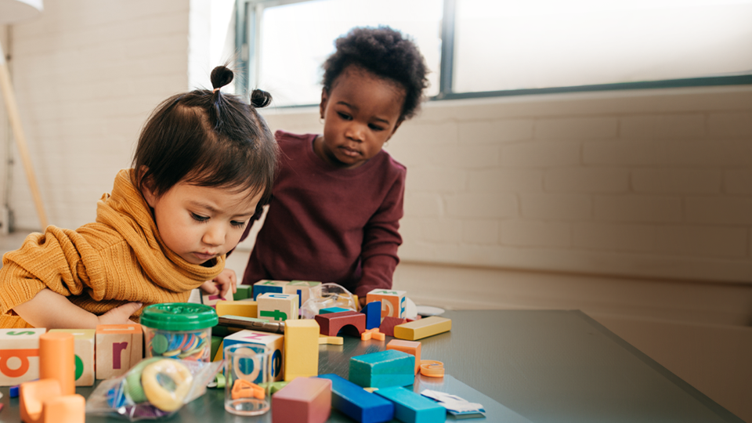
Chapitre 3
La présence
des écrans dans
les milieux de vie
des tout-petits

Slide 14
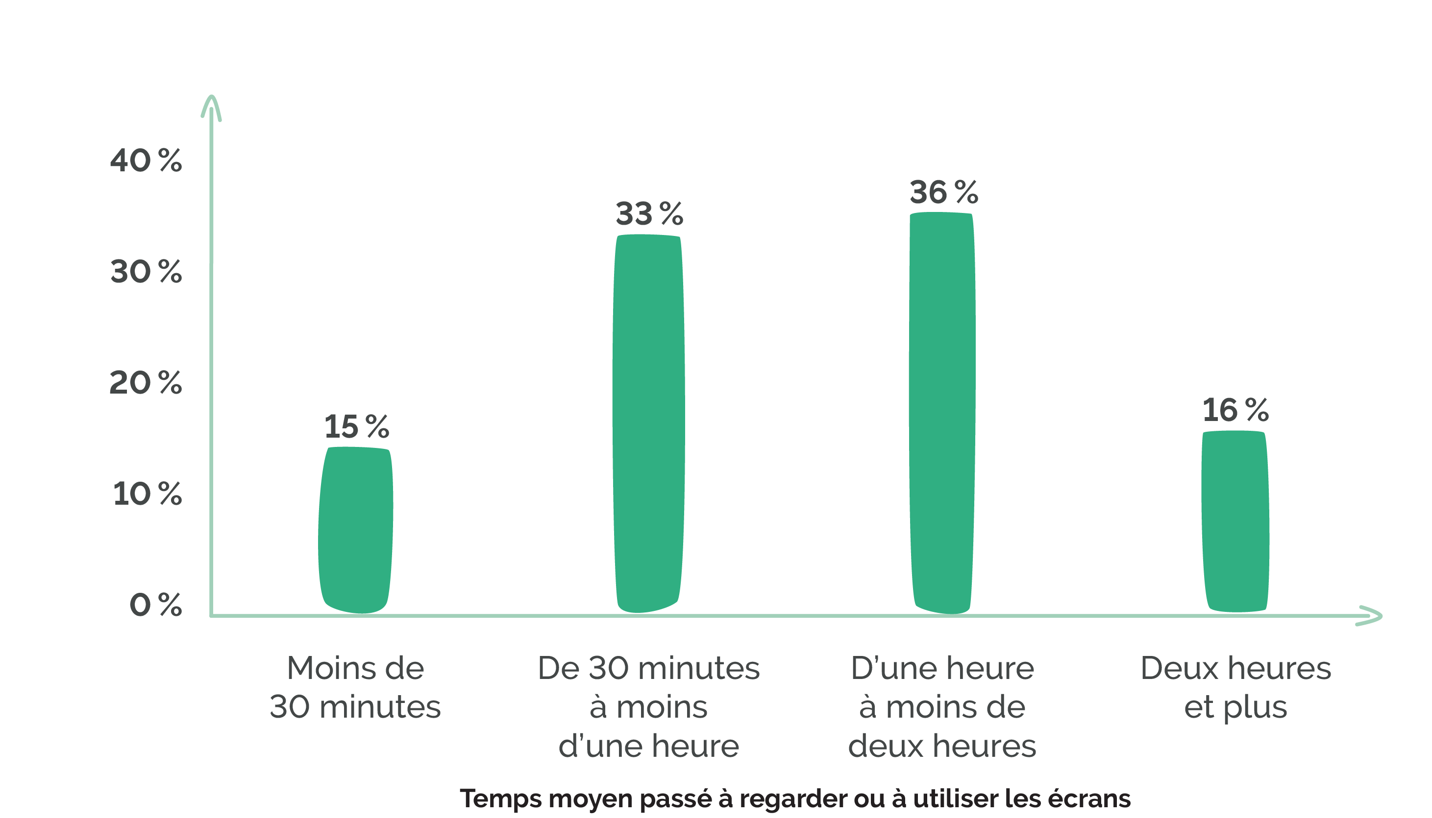
Le temps d’exposition aux écrans
selon les parents
Un peu plus de la moitié (52%)
des enfants de maternelle 5 ans
passait 1 heure ou plus devant
un écran dans une journée typique.
  36 % y passaient d'une heure à moins de 2 heures en moyenne par jour
  16 % y passait plus de 2 heures.
Répartition des enfants de maternelle 5 ans selon le temps moyen par jour passé à regarder ou à utiliser les écrans, Québec, 2022
52%
Source : Institut de la statistique du Québec, Enquête québécoise sur le parcours préscolaire
des enfants de maternelle 2022
© Fondation Lucie et André Chagnon | 14

Slide 15



Le défi de la gestion des écrans
24 %
trouvent difficile ou très difficile de gérer le temps d’écran de leurs enfants.
En ce qui a trait à la gestion
des écrans, le temps d’écran
est la principale préoccupation
parmi les parents d’enfants
de 2 à 5 ans.
16 %
considèrent très difficile ou plutôt difficile
la gestion des moments de la journée où
leurs enfants peuvent utiliser des écrans.
13 %
jugent très difficile ou plutôt difficile de gérer le type d’émission que peuvent regarder leurs enfants
Source : Institut de la statistique du Québec, Enquête québécoise sur la parentalité 2022.
© Fondation Lucie et André Chagnon | 15

Slide 16



Le défi de la gestion des écrans
Le défi de la gestion des écrans augmente avec l’âge des enfants. La proportion des parents qui jugent difficile ou très difficile de gérer l’utilisation des écrans de leurs enfants est de :
20 %
38 %
50 %
Chez les parents
n’ayant que des enfants
de 0 à 5 ans
Chez les parents
n’ayant que des enfants
de 6 à 11 ans
Chez les parents
n’ayant que des enfants
de 12 à 17 ans
Source : Institut de la statistique du Québec, Enquête québécoise sur la parentalité 2022.
© Fondation Lucie et André Chagnon | 16

Slide 17
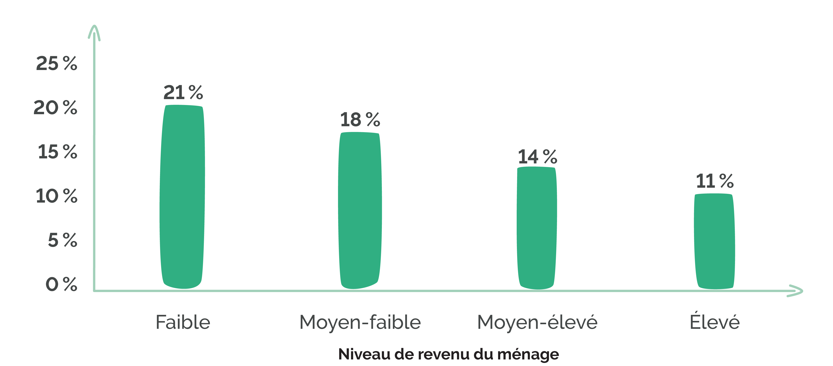
L’utilisation des écrans selon les caractéristiques des familles
La littérature scientifique indique
que les enfants issus de familles
qui font face à des niveaux d’adversité
plus élevés et qui ont moins de
ressources personnelles, sociales et
financières passent plus de temps
devant un écran.
Proportion d’enfants de maternelle 5 ans ayant un temps d’écran moyen de deux heures et plus par jour selon
le niveau de revenu du ménage, Québec, 2022
17%
Source : Institut de la statistique du Québec, Enquête québécoise sur le parcours préscolaire
des enfants de maternelle 2022
© Fondation Lucie et André Chagnon | 17

Slide 18



L’utilisation des écrans selon les
caractéristiques des familles
Proportion d’enfants de maternelle 5 ans
ayant un temps d’écran moyen de 2 heures ou plus par jour selon les caractéristiques des familles et des enfants, Québec, 2022
Les enfants de maternelle 5 ans qui passent en moyenne 2 heures ou plus par jour sont proportionnellement plus nombreux chez les enfants :
    vivant dans une famille monoparentale
    qui ont au moins un trouble du développement ou un problème de santé détecté
    nés à l’extérieur du Canada.
19 %
19 %
24 %
24 %
Nés
à l’extérieur
du Canada
Famille
monoparentale
Au moins un trouble du développement ou
problème de santé détecté
15 %
15 %
15 %
15 %
Nés
au Canada
Famille intacte
1Pas de trouble
du développement
ou problème de
santé détecté
Source : Institut de la statistique du Québec, Enquête québécoise sur le parcours préscolaire des enfants
de maternelle 2022
© Fondation Lucie et André Chagnon | 18
Notes:
Troubles du développement : ex. : trouble du déficit de l’attention, trouble du spectre de l’autisme
Problème de santé détecté : asthme, diabète, anxiété

Slide 19



Les mesures mises en place pendant la pandémie, comme la fermeture des services de garde éducatifs et des écoles ainsi que le télétravail, ont contribué à l’augmentation du temps d’écran chez les familles.
Les contextes familiaux et sociaux se sont ainsi modifiés tout au long de la pandémie. Certaines études ont associé l’augmentation du temps passé devant un écran à la détresse familiale, liée à la pression exercée par la présence des enfants à la maison, en particulier dans les familles disposant de peu de ressources et de soutien.
© Fondation Lucie et André Chagnon | 19

Slide 20





Les écrans en services
de garde éducatifs
« Un prestataire de service de garde éducatif ne peut mettre à la disposition des enfants un téléviseur, un ordinateur, une tablette électronique ou tout autre appareil audiovisuel que si leur utilisation est intégrée au programme éducatif et qu’elle survient sporadiquement, sans excéder 30 minutes dans une même journée. Toutefois, leur usage est interdit pour les enfants âgés de moins
de 2 ans. »
– Règlement sur les services de garde éducatifs à l’enfance
« […] éviter l’usage de tous les types
d’écran par les enfants dans les services
de garde éducatifs à l’enfance parce qu’ils les utilisent déjà à la maison, probablement pendant de plus nombreuses heures. »
– Programme éducatif Accueillir la petite enfance
© Fondation Lucie et André Chagnon | 20
Notes:
Une grande proportion d’enfants de moins de 5 ans passent la majorité de leur temps d’éveil dans les services de garde éducatifs. L’utilisation des écrans en milieux de garde peut donc préoccuper certains parents qui souhaitent limiter le temps d’écran de leur petit.
Le Règlement sur les services de garde éducatifs à l’enfance, qui découle de la Loi sur les services de garde éducatifs à l’enfance, encadre l’utilisation des écrans.
Dans son programme éducatif Accueillir la petite enfance, on cite l’Institut national de santé publique du Québec : « […] éviter l’usage de tous les types d’écran par les enfants dans les services de garde éducatifs à l’enfance parce qu’ils les utilisent déjà à la maison, probablement pendant de plus nombreuses heures ».

Slide 21


Les écrans en services
de garde éducatifs
« Bien que le Règlement sur les services de garde éducatifs à l’enfance [le permette], ce type d’activité est associé à un comportement sédentaire. L’utilisation d’un téléviseur
devrait être évitée, car en empiétant sur le temps pendant lequel l’enfant devrait être
physiquement actif, le petit écran nuit à l’activité exploratrice du milieu, si essentielle
au développement des tout-petits. »
– Cadre de référence Gazelle et Potiron
Aucune donnée sur le temps d’écran des enfants en services de garde éducatifs, le contexte d’utilisation
et les contenus visionnés n’a été collectée à ce jour.
© Fondation Lucie et André Chagnon | 21
Notes:
Le cadre de référence Gazelle et Potiron, qui aborde notamment le jeu actif et le développement moteur, mentionne ceci : « Bien que le Règlement sur les services de garde éducatifs à l’enfance [le permette], ce type d’activité est associé à un comportement sédentaire. L’utilisation d’un téléviseur devrait être évitée, car en empiétant sur le temps pendant lequel l’enfant devrait être physiquement actif, le petit écran nuit à l’activité exploratrice du milieu, si essentielle au développement des tout-petits. »
Malheureusement, aucune donnée sur le temps d’écran des enfants en services de garde éducatifs, le contexte d’utilisation et les contenus visionnés n’a été collectée à ce jour.

Slide 22

Les écrans
à la maternelle
Les tout-petits de maternelle peuvent être
exposés aux écrans dans différents contextes
Le ministère de l’Éducation
n’émet pas de directive
ou recommandation sur
l’utilisation des écrans
en contexte scolaire.
Dans la classe
Pour apprendre ou pour
d’autres fins. Ex. : donner accès
à un ordinateur pour
récompenser un élève
En dehors de la classe
Ex. : au service de garde,
pendant le dîner
ou les récréations
© Fondation Lucie et André Chagnon | 22

Slide 23

Les écrans
à la maternelle
La Stratégie québécoise sur l’utilisation des écrans et la santé des jeunes 2022-2025 du ministère de la Santé et des Services sociaux, précise que les milieux éducatifs doivent « éviter d’utiliser les écrans comme récompenses ou pendant une activité comme la collation ».
Au Québec, l'utilisation d'outils technologiques dans les classes vise à développer les compétences numériques des élèves.
Très peu d’études se sont penchées sur l’utilisation des écrans à des fins pédagogiques à la maternelle sous l’angle de ses effets sur le développement global des tout-petits.
© Fondation Lucie et André Chagnon | 23

Slide 24



Les écrans
à la maternelle
Des organisations internationales ont émis des lignes directrices pour réduire les risques
pour la santé liés à l’utilisation des écrans en milieu scolaire. Parmi leurs recommandations, ces trois caractéristiques qui s’avèrent pertinentes pour les enfants du préscolaire.
Avoir un objectif
pédagogique et permettre
des apprentissages
Avoir une valeur ajoutée par rapport
aux méthodes d’enseignement traditionnelles « sans écrans »
Être adaptée selon
l’âge et le stade
de développement
© Fondation Lucie et André Chagnon | 24

Slide 25

Les écrans
à la maternelle
Aucune donnée sur le contexte et la durée d’utilisation des écrans dans les écoles du Québec n’est disponible.
Il n’est donc pas possible de savoir dans quelle mesure les écrans sont utilisés comme outil complémentaire d’apprentissage ou comme source de divertissement (ex. : visionner un film dans la classe comme activité récompense, avoir la permission de jouer sur l’ordinateur, regarder des vidéos pendant le dîner et au service de garde après l’école, etc.).
des écoles publiques intégraient le numérique
à la maternelle en 2023.
Source : Académie de la transformation numérique. Portrait
des usages du numérique dans les écoles québécoises 2021.
© Fondation Lucie et André Chagnon | 25

Slide 26

En conclusion
Un consensus scientifique affirme que rien n’est mieux pour le développement des tout-petits que les interactions, dans le monde réel, avec leur entourage et avec leur environnement. Il s’agit là de la plus grande source d’apprentissage pour les enfants.
Ce constat, combiné aux effets négatifs potentiels
des écrans observés à ce jour, invite à la réflexion
sur leur valeur ajoutée dans les services de garde éducatifs et à la maternelle. Dans la perspective
où ces milieux devraient être exemplaires, le principe de précaution devrait primer.
« Des parents se demandent
si le fait de ne pas initier tôt leur enfant aux technologies pourrait le désavantager plus tard. Pas du tout. C’est tellement convivial que les enfants se rattrapent vite. Rien ne presse pour exposer les enfants aux écrans. »
– Marie-Anne Sergerie, psychologue
© Fondation Lucie et André Chagnon | 26
Notes:
L’application de la précaution est justifiée lorsque des preuves raisonnables indiquent que la situation pourrait générer des effets nocifs importants, et ce, même si les informations scientifiques sont incomplètes. La précaution vise à éviter des risques potentiels.

Slide 27
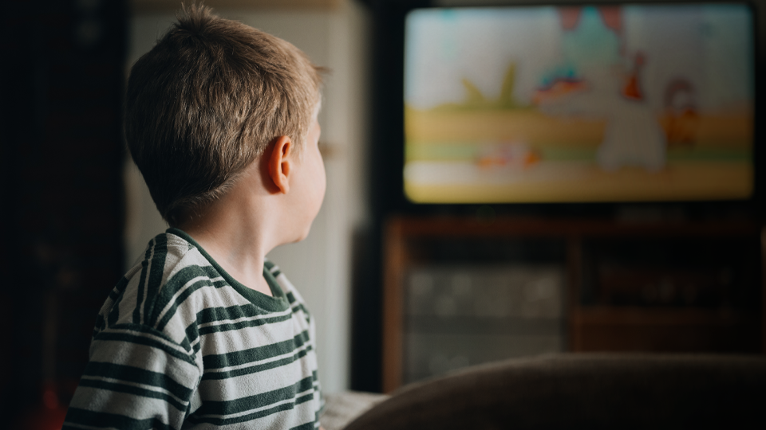
Chapitre 4
Les effets
de l’exposition
aux écrans sur
les tout-petits

Slide 28

Les principaux facteurs qui vont varier
les effets des écrans sur le développement
et la santé des tout-petits
Caractéristiques de l’enfant
Âge
Stade de développement
Temps d’exposition
Adapté à l’âge de l’enfant
Période d’exposition en continu ou entrecoupée de pauses
Type d’appareil
Utilisé près du visage
Grandeur de l’écran
Fixe ou mobile
Écran tactile
Degré de luminosité de l'appareil
Contexte
Visionnement seul ou accompagné d’un adulte
Moment d’utilisation (ex. : avant
le coucher, pendant le repas, etc.)
Exposition en arrière-plan
Qualité de l’éclairage
dans la pièce
Nature du contenu
Adapté ou non à l’âge de l’enfant
Type de contenu
(émissions, jeux, vidéo)
À visée éducative ou non
Actif ou passif (ex. : exiger
un effort mental ou physique comparativement à regarder
la télévision)
Raison d’utilisation
(ex. : pour calmer, récompenser, faire patienter, soutenir l’apprentissage, créer, communiquer, faire
la lecture, etc.)
Rythme de défilement des images
Degré d’interactivité
du contenu
Avec ou sans violence, matériel sexuellement explicite
Avec ou sans publicité
© Fondation Lucie et André Chagnon | 28
Notes:
Les effets de la durée d’exposition aux écrans ont fait l’objet de nombreuses études. Toutefois, d’autres facteurs doivent également être pris en considération. Par exemple, pour une même durée, les effets sur le développement pourraient varier selon l’âge de l’enfant et le type de contenu visionné. Plusieurs facteurs s’influencent donc les uns les autres et peuvent amplifier ou atténuer les effets des écrans sur les tout-petits. Ainsi, certaines mesures permettent de modérer les effets négatifs des écrans, par exemple :
la présence d’un parent qui interagit avec l’enfant au cours du visionnement
la qualité du contenu
un contenu adapté à l’âge du tout-petit
Plusieurs facteurs s’influencent donc les uns les autres et peuvent amplifier ou atténuer les effets des écrans sur les tout-petits.
Certaines mesures permettent donc de modérer les effets négatifs des écrans, par exemple :
la présence d’un parent qui interagit avec l’enfant au cours du visionnement
la qualité du contenu
un contenu adapté à l’âge du tout-petit

Slide 29

Les effets des écrans
sur la santé
La vision
Les études démontrent que les changements dans le mode de vie, notamment une grande utilisation des écrans, contribuerait à la myopie chez les enfants. Les facteurs qui auraient des répercussions négatives sur la vision sont :
    une distance de consultation de l’écran trop rapprochée (< 33 cm)
    un usage des écrans trop intensif, sans pause
    un éclairage ambiant inadéquat (ex. : sombre, lumière Dell froide.)
    un temps d’écran qui dépasse les recommandations et qui peut réduire l’activité physique extérieure et l’exposition à la lumière extérieure, qui a un effet protecteur contre la myopie.
Les tout-petits sont particulièrement vulnérables sur le plan de la vision, en raison de leur système oculaire qui est en plein développement.
© Fondation Lucie et André Chagnon | 29
Notes:
Une bonne vision est un facteur essentiel à la réussite éducative puisque 80 % des apprentissages passent par les yeux. Or, les tout-petits sont fragiles sur le plan de la vision parce que leur système oculaire est en plein développement. En plus des retards d’apprentissage, le stress visuel peut favoriser une myopie. D’ailleurs, les cas de myopie sont en hausse depuis les dix dernières années et la progression se poursuivra dans les prochaines décennies. Cette hausse n’est pas banale puisque la myopie augmente le risque de maladie visuelle dans la vie adulte (cataracte, glaucome, etc.). La génétique explique en partie l’augmentation de la myopie chez les enfants (30 %). Par ailleurs, les études démontrent que les changements dans leur mode de vie, notamment une grande utilisation des écrans, y contribueraient également.

Slide 30



Le sommeil
Un sommeil adéquat en qualité et en nombre d’heures est essentiel pour le développement des enfants.
Pendant que le tout-petit dort, son cerveau travaille et met en mémoire les apprentissages de la journée.
L’augmentation du temps d’écran peut être associée à une diminution de la qualité et du temps de sommeil, surtout si l’écran est utilisé en soirée ou avant le coucher.
Les répercussions de l’utilisation des écrans seraient causées par :
  la lumière bleue émise par les appareils numériques
  des activités stimulantes à l’écran qui augmentent l’activité cérébrale et retardent la relaxation nécessaire à l’endormissement
  du temps d’écran qui gruge les heures de sommeil.
© Fondation Lucie et André Chagnon | 30

Slide 31

Le sommeil
La Société canadienne de pédiatrie recommande :
Enfants de 3 à 5 ans :
de 10 à 13 heures de sommeil
par jour incluant le sommeil pendant la journée
Enfants de 6 ans :
9 à 12 heures de sommeil
par jour.
Selon les résultats de l’Enquête québécoise sur le parcours préscolaire des enfants à la maternelle 2022 (EQPPEM),
la proportion d’enfants de maternelle 5 ans qui dorment moins de 9 heures par jour est de :
5 %
chez ceux qui ont un
temps d’écran moyen de
moins de 2 heures par jour
9 %
chez ceux qui ont un
temps d’écran moyen de
2 heures ou plus par jour
© Fondation Lucie et André Chagnon | 31

Slide 32

Les habitudes de vie
Bouger au quotidien est essentiel pour un tout-petit.
Il est recommandé de limiter les activités sédentaires : être en position assise plusieurs heures par jour peut augmenter les risques pour la santé.
Une plus grande utilisation des écrans est associée à un niveau d’activité physique moins élevé.
Selon l’Enquête québécoise sur le parcours préscolaire des enfants à la maternelle 2022 (EQPPEM), en proportion, il y a davantage d’enfants actifs chez ceux qui passent moins de 30 minutes par jour devant les écrans, tandis qu’il y a davantage d’enfants peu ou pas actifs chez ceux qui passent 2 heures ou plus par jour devant des écrans.
© Fondation Lucie et André Chagnon | 32
Notes:
Il est aussi recommandé de limiter les activités sédentaires puisqu’être en position assise plusieurs heures par jour peut augmenter les risques pour la santé. Ainsi, un temps d’écran excédant les recommandations est associé à un surpoids qui peut perdurer toute l’enfance et augmenter les risques d’obésité une fois adulte. Un tout-petit qui a un écran dans sa chambre serait plus inactif et risquerait aussi d’avoir un surplus de poids. D’ailleurs, la Société canadienne de pédiatrie recommande que les chambres soient des zones sans écrans.

Slide 33
Les effets des écrans
sur le développement
Le développement des tout-petits est influencé par de multiples facteurs, dont l’exposition aux écrans. Toutefois, de nombreuses inconnues demeurent, comme la persistance des effets dans le temps et les répercussions sur les apprentissages futurs des enfants. Cependant, même si les résultats présentés doivent être interprétés avec nuance, ils sont pertinents en raison de la grande sensibilité développementale des enfants en bas âge.
© Fondation Lucie et André Chagnon | 33

Slide 34

Le développement cognitif
Le développement cognitif permet à l’enfant d’apprendre à se concentrer et à gérer ses émotions, ses pensées et ses comportements, en plus de l’aider à emmagasiner des connaissances, à résoudre des problèmes, à exercer son jugement.
Ces fonctions prédisent le succès scolaire et peuvent être influencées par l’exposition aux écrans.
De façon générale, un temps d’écran supérieur aux recommandations est associé à des compétences cognitives moins développées lors de l’entrée à la maternelle.
© Fondation Lucie et André Chagnon | 34

Slide 35

Le développement cognitif
serait liée à moins d’engagement en classe
à la fin du primaire, ce qui peut se traduire par une difficulté à respecter les consignes
et les instructions ainsi que par une autonomie et des efforts moindres dans l’apprentissage.
nuirait à l’attention des tout-petits et serait associée à une capacité plus faible à se concentrer pendant des tâches complexes
à l’école.
Une trop grande
exposition
aux écrans
entraînerait plus de difficultés à exercer un autocontrôle sur leurs comportements.
© Fondation Lucie et André Chagnon | 35
Notes:
Des contenus inappropriés pour les enfants nuisent également au développement cognitif, que ce soient des émissions destinées aux adultes ou qui comportent des scènes de violence. Par ailleurs, les émissions dont le rythme est rapide, et dans lesquelles les changements de prise de vue et les effets sonores sont fréquents, retiennent l’attention de l’enfant sans que celui-ci déploie d’efforts cognitifs. Si bien qu’à force d’y être exposé, il pourrait développer une préférence pour les activités à l’écran qui maintiennent son attention sans exiger d’effort cognitif.

Slide 36

Le développement du langage
Le développement du langage est l’un des apprentissages les plus importants de la petite enfance.
Le langage influence l’intégration sociale et le développement de relations. Il constitue l’un des fondements de la réussite éducative et professionnelle.
Son développement repose, entre autres, sur la fréquence et la nature des interactions du tout-petit avec son entourage.
Les écrans réduisent les échanges verbaux entre le parent et l’enfant
et peuvent ainsi nuire au développement du langage chez les tout-petits, particulièrement chez les enfants
de 3 ans et moins.
© Fondation Lucie et André Chagnon | 36
Notes:
L’acquisition du langage est l’un des apprentissages les plus importants de la petite enfance. Il repose, entre autres, sur la fréquence et la nature des interactions quotidiennes du tout-petit avec son entourage. Le développement du langage est un processus complexe qui ne se résume pas au nombre de mots utilisés par l’enfant ou à sa capacité à faire des phrases. L’enfant doit aussi apprendre à communiquer à des fins sociales en s’adaptant au contexte et aux personnes. Il comprendra alors le principe des tours de parole et l’humour, par exemple. Le langage influence donc l’intégration sociale et le développement de relations. Il constitue l’un des fondements de la réussite éducative et professionnelle.

Slide 37
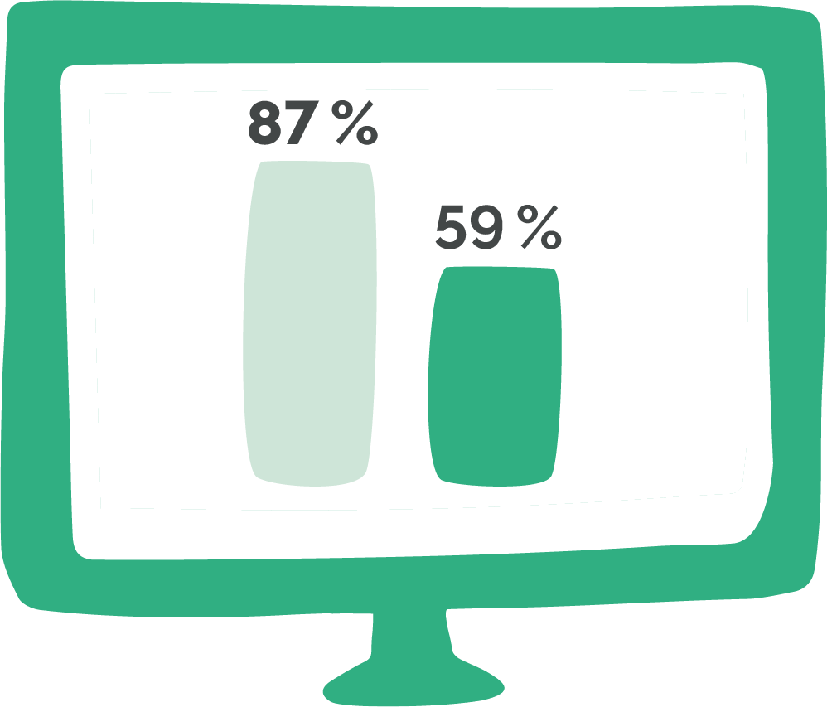
Le développement du langage
Plus le temps passé devant les écrans est élevé, plus l’enfant aurait de la difficulté à saisir les règles associées au contexte de la communication, comme attendre son tour pour parler ou interpréter les intentions de la personne qui parle.
Une étude a révélé que les enfants dont le temps d’écran excédait 2 heures par jour étaient six fois plus susceptibles que les autres enfants du même âge de développer des retards de langage.
Une télévision allumée en arrière-plan,
même si personne ne la regarde, peut avoir des répercussions sur le développement du langage des
tout-petits si la situation est
fréquente, surtout à l’heure
des repas.
© Fondation Lucie et André Chagnon | 37

Slide 38

Le développement socioaffectif
Le développement socioaffectif intègre plusieurs composantes, dont l’autonomie, la curiosité, l’exploration de l’environnement social et physique, le respect des règles sociales, la coopération et le développement des relations interpersonnelles.
Un développement socioaffectif insuffisant dans l’enfance peut avoir des répercussions négatives, notamment sur le parcours scolaire, la santé mentale et physique, la capacité à entretenir des relations sociales significatives à long terme, et plus généralement sur la qualité de vie des personnes une fois adultes.
Le temps d’écran, le contenu et le contexte peuvent avoir un effet sur le développement socioaffectif des enfants.
© Fondation Lucie et André Chagnon | 38

Slide 39

Le développement socioaffectif
Le contexte d’utilisation peut avoir une influence sur la capacité du tout-petit à développer ses capacités à réguler sainement ses émotions et à s’apaiser lui-même.
Utiliser un écran pour récompenser, calmer, faire patienter ou distraire un enfant est efficace à court terme mais pas à moyen et long terme.
Les tout-petits soumis à des restrictions en matière de temps d’écran à la maison, dans le respect des recommandations existantes en la matière, avaient des compétences sociales plus développées que la moyenne des enfants de leur âge.
© Fondation Lucie et André Chagnon | 39

Slide 40


Le développement neurologique
Le développement neurologique durant la petite enfance est lié à la performance et au fonctionnement du cerveau dans différentes domaines, comme les fonctions cognitives, langagières, la capacité de lecture, les aptitudes sociales, la mémoire, l’attention et la concentration.
Les expériences vécues par les tout-petits durant leurs premières années de vie influencent le développement de leur cerveau et les connexions entre les neurones.
Des études récentes chez des enfants de 3, 4 et 5 ans indiquent qu’un temps d’écran supérieur aux recommandations, alors que la plasticité du cerveau est maximale, aurait des répercussions sur le développement neurologique des tout-petits.
© Fondation Lucie et André Chagnon | 40

Slide 41
Le développement neurologique
À l’instar de la maltraitance et la pauvreté durant la petite enfance, les écrans peuvent modifier la morphologie du cerveau des tout-petits, faisant en sorte que certaines structures sont sous-développées, alors que d’autres sont surdéveloppées.
On ne connaît pas encore les conséquences à long terme de ces changements ni dans quelle mesure ils sont réversibles ou pas.
Certaines zones du cerveau seraient
particulièrement sensibles à l’exposition
aux écrans, comme les zones impliquées
dans le langage et les compétences
émergentes en matière de lecture
et d'écriture.
© Fondation Lucie et André Chagnon | 41

Slide 42

La réussite éducative
La réussite éducative est influencée par de nombreux facteurs, dont le niveau de développement de l’enfant à la maternelle.
La proportion d’enfants de maternelle 5 ans vulnérables dans au moins un domaine de développement augmente en fonction du temps d’écran.
des enfants qui passent 2 heures ou plus par jour devant un écran sont vulnérables dans au moins un domaine de développement.
des enfants qui passent moins de 30 minutes par jour devant un écran sont vulnérables dans au moins un domaine de développement.
38 %
23 %
Source : Institut de la statistique du Québec, Enquête québécoise sur le parcours préscolaire des enfants de maternelle 2022
© Fondation Lucie et André Chagnon | 42

Slide 43
La pandémie de COVID-19 est aussi associée à une diminution importante
de la pratique d’activités physiques chez les enfants, ainsi qu’à une augmentation des activités sédentaires, notamment le temps passé devant les écrans.
Ces changements ont été particulièrement prononcés pour les enfants vivant dans des milieux défavorisés. Le sommeil des tout-petits a également été touché. Enfin, une revue de littérature rapporte des répercussions sur le développement cognitif, langagier et socioaffectif des enfants. À cet égard,
une étude canadienne a montré que, dans le contexte de la crise de la COVID-19, une quantité plus élevée de temps passé devant un écran chez les enfants
de 3 ½ ans était associée à une tendance accrue à avoir des accès de colère
et de frustration.
© Fondation Lucie et André Chagnon | 43

Slide 44


En conclusion
Compte tenu des connaissances actuelles, l’utilisation
des écrans en bas âge comporterait plus de risques
que d’avantages sur le plan du développement
des tout-petits, même si certaines actions permettent de réduire ces risques. La prudence quant à l’utilisation des écrans est de mise pour les parents de tout-petits, mais aussi pour toutes les personnes qui ont le pouvoir de déterminer dans quel environnement les tout-petits grandiront et apprendront.
© Fondation Lucie et André Chagnon | 44

Slide 45
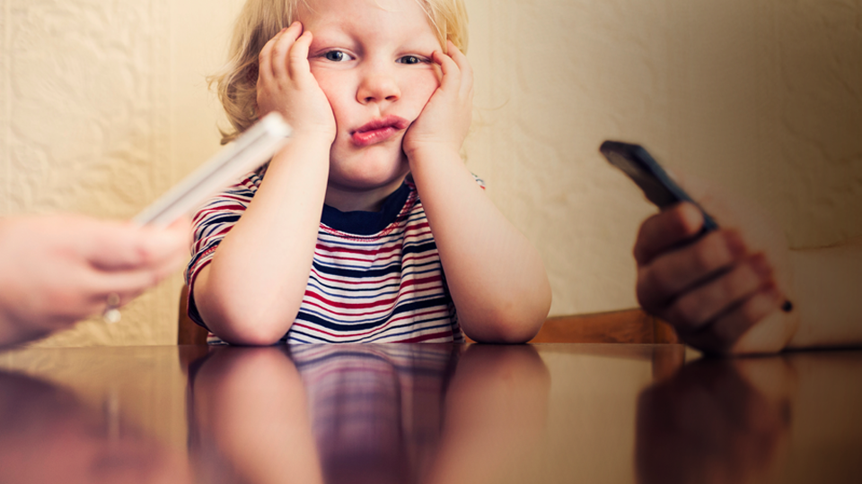
Chapitre 5
Les effets
de l’utilisation
des écrans
par les parents

Slide 46
La technoférence
parentale
La technoférence parentale se produit lorsque la relation entre le parent et l’enfant est interrompue, même brièvement, par la présence d’un écran.
Ex. lorsque le parent utilise
un écran en présence de l’enfant, pendant les repas, durant les moments d’attente (chez le médecin, au magasin) ou les périodes de jeu (à la maison, au parc).
Ex. lorsque le parent interrompt momentanément sa participation à un jeu pour consulter son téléphone intelligent.
Notes:
L’utilisation des écrans par les tout-petits n’est pas le seul élément à prendre en considération. Bien que ce soit un champ de recherche émergent, il semble que les habitudes numériques des parents pourraient aussi avoir des répercussions sur les tout‑petits en modifiant les pratiques parentales.
La technoférence désigne les moments où les appareils technologiques s’immiscent entre les personnes et entravent la communication et les interactions, que ce soit en couple, entre amis ou en famille. Depuis quelques années, des chercheurs s’intéressent à ce phénomène dans le contexte de la relation parent-enfant. C’est ce qu’on appelle la technoférence parentale.

Slide 47



L’Enquête québécoise sur la parentalité 2022
révèle que parmi les parents d’enfants de 5 ans ou moins :
20%
51 %
trouvent qu’ils utilisent trop leur cellulaire lorsqu’ils passent du temps avec leurs enfants.
33 %
trouvent difficile de ne pas
regarder leur cellulaire lorsqu’ils
sont avec leurs enfants.
des parents ayant un enfant âgé de 0 à 5 ans sont très distraits par leurs écrans lorsqu’ils sont avec leurs enfants (interférence élevée), selon l’Enquête québécoise
sur la parentalité 2022.
39 %
disent qu’il leur arrive de consulter leur téléphone alors qu’ils pourraient être en train de jouer
ou d’interagir avec leurs enfants.
18 %
pensent à ce qu’ils pourraient
faire sur leur cellulaire ou aux messages et aux notifications qu’ils pourraient recevoir lorsqu’ils sont avec leurs enfants.
© Fondation Lucie et André Chagnon | 47

Slide 48
La technoférence
parentale
Proportion de parents vivant de l’interférence élevée dans la relation parent-enfant selon l’âge des enfants, Québec, 2022
Les parents n’ayant que des enfants de 0 à 5 ans sont plus susceptibles d’être très distraits par leurs écrans lorsqu’ils sont avec leurs enfants que les parents qui n’ont que des enfants de 6 à 11 ans ou que des adolescents.
20 %
14 %
9 %
Chez les parents
n’ayant que des enfants
de 0 à 5 ans
Chez les parents
n’ayant que des enfants
de 6 à 11 ans
Chez les parents
n’ayant que des enfants
de 12 à 17 ans
Source : Institut de la statistique du Québec, Enquête québécoise sur la parentalité 2023
© Fondation Lucie et André Chagnon | 48

Slide 49
Les effets de la technoférence
parentale sur les tout-petits
La technoférence parentale peut modifier les pratiques parentales et réduire
la quantité et la qualité des interactions avec l’enfant.
Les habitudes numériques des parents pourraient avoir des effets négatifs sur :
la sensibilité et l’attention
du parent
L’écran distrait le parent et le rend moins attentif aux besoins et aux émotions
du tout-petit.
le développement cognitif
et langagier de l’enfant
Les parents verbaliseraient moins, en utilisant des phrases plus simples et plus courtes.
la sécurité des tout-petits Le parent peut devenir moins vigilant et diminuer sa surveillance. Le risque de blessure s’en trouve augmenté.
© Fondation Lucie et André Chagnon | 49
Notes:
Les habitudes numériques des parents pourraient avoir des effets négatifs sur :
la sensibilité et l’attention du parent. L’utilisation des écrans par le parent peut le rendre distrait, moins sensible et attentif aux demandes et aux émotions du tout-petit. Par ailleurs, le parent peut avoir tendance à réduire la quantité de soutien à l’apprentissage qu’il fournit à son enfant. Cela peut se manifester par une diminution de l’encadrement, de l’attention conjointe (ex. : porter son attention sur le même objet que l’enfant et interagir à propos de l’objet) et des instructions verbales ou non verbales. Or, les interactions en face-à-face, le contact visuel et la réponse aux signaux sécurisent les enfants et sont essentiels pour leur développement socioaffectif.
le développement cognitif et langagier de l’enfant. Les parents verbaliseraient moins, en utilisant des phrases plus simples et plus courtes, quand les interactions ont lieu à proximité d’un écran, face à la télévision ou quand le parent consulte son téléphone, par exemple. Certains chercheurs ont observé un niveau de vocabulaire plus bas chez les enfants dont les parents utilisaient davantage les appareils mobiles que chez ceux dont les parents les utilisaient moins.
la sécurité des tout-petits. Les appareils mobiles captent l’attention des utilisateurs et représentent une source de distraction. Le parent peut devenir moins vigilant et diminuer sa surveillance. Cela peut se produire au parc, dans la maison ou lors de déplacements à pied. Le risque de blessure chez l’enfant s’en trouve augmenté.

Slide 50
En conclusion
La recherche sur la technoférence parentale est assez récente. Les connaissances actuelles suggèrent que les pratiques parentales peuvent être modifiées par la présence d’un écran et avoir des répercussions sur les enfants. Ce constat est une invitation à élargir le champ d’intérêt lié aux écrans et à les considérer non seulement sous l’angle de leur utilisation par les parents, mais aussi par les autres adultes qui sont impliqués dans les différents milieux de vie des enfants. D’autant plus que les adultes jouent un rôle de modèle auprès des tout-petits.
© Fondation Lucie et André Chagnon | 50

Slide 51

Chapitre 6
Les droits des tout-petits dans un monde numérique

Slide 52

Protéger les droits
des tout-petits
La Convention relative aux droits de l’enfant des Nations Unies, ratifiée par le Canada et le Québec précise que le gouvernement a la responsabilité de s’assurer que les droits des enfants sont respectés.
Il doit aider les parents à protéger leurs droits et à créer un environnement qui leur permet de grandir dans un environnement sain et sécuritaire où ils seront en mesure de développer leur potentiel.
La Convention a été adoptée dans un monde prénumérique, mais les droits des enfants s’appliquent également dans l’univers numérique, et l’ensemble de ces droits doit continuer d’y être protégé.
Les droits des tout-petits dans un monde numérique
© Fondation Lucie et André Chagnon | 52
Notes:
À la lumière des effets négatifs possibles des écrans sur le développement, la santé et le bien-être des tout-petits, et dans un contexte où l’environnement numérique est en constante évolution, une réflexion sur la protection et le respect des droits des enfants dans un monde numérique s’avère nécessaire. Par ailleurs, la protection des droits des enfants ne se résume pas aux enjeux en lien direct avec le numérique. Elle doit embrasser une vision plus large qui englobe, par exemple, le droit d’avoir accès à des loisirs appropriés pour son âge. Les enfants ne sont pas de « petits adultes ». Ils ont leurs propres besoins, leurs propres droits. Le respect de ceux-ci est une responsabilité collective.

Slide 53

Quelques exemples de menaces
pour les droits des enfants
Des connaissances parcellaires concernant les effets des écrans et de leurs nombreux déterminants (ex. : âge, contenu, contexte, type d’écran) sur les enfants de 0 à 5 ans
Le manque de régulation de l’industrie des jeux vidéo, des applications et des plateformes,
qui offre des contenus non adaptés au développement et aux compétences des enfants
L’exposition à de la publicité
au sein des jeux ou des
diverses plateformes
La législation incomplète
sur la collecte et la protection des données personnelles
La présence de stratégies empruntées aux jeux de hasard et d’argent
dans les jeux destinés aux tout-petits
(ex. : récompenses imprévisibles)
La méconnaissance des effets de l’exposition aux écrans
de la part des parents et des autres adultes impliqués, que ce soit le personnel en service de garde éducatif, en milieu scolaire ou dans le réseau de la santé et des services sociaux
© Fondation Lucie et André Chagnon | 53

Slide 54
Les stratégies utilisées
par les entreprises numériques
Des produits éducatifs ?
Les parents font souvent face à des messages contradictoires concernant le rôle du numérique dans le développement de leur enfant.
D’un côté, les experts recommandent d’éviter ou de limiter les écrans; de l’autre, les fabricants annoncent des tablettes électroniques et des consoles de jeux conçues pour les tout-petits (Baby EinsteinMC, LeapPadMC, etc.) en utilisant leur caractère éducatif comme argument de vente.
Certains chercheurs s’inquiètent que ce type de produit contribue à banaliser et à accroître la place des écrans dans la vie des tout-petits.
© Fondation Lucie et André Chagnon | 54
Notes:
La qualité des produits disponibles pour les tout-petits est très variable, et les parents ne disposent pas toujours de toute l’information nécessaire pour orienter leur choix. Ils font souvent face à des messages contradictoires concernant le rôle du numérique dans le développement de leur enfant. D’un côté, les experts recommandent d’éviter ou de limiter les écrans. De l’autre, les fabricants annoncent des tablettes électroniques et des consoles de jeux conçues pour les tout-petits (Baby EinsteinMC, LeapPadMC, etc.) en utilisant leur caractère éducatif comme argument de vente. Cette stratégie de marketing peut rendre difficile la prise de décision éclairée pour les parents qui veulent le mieux pour leur enfant. Les produits qui s’affichent comme étant éducatifs ne le sont pas nécessairement, car il n’existe pas de norme à ce sujet.
Par exemple, dans certains de ces jeux, l’enfant peut appuyer sur un bouton pour entendre des sons, allumer des lumières, voir des animations. Or, les tout-petits sont particulièrement sensibles à ces stimuli qui les distraient de l’objectif d’apprentissage. Il en va de même pour d’autres types de contenus qui s’adressent spécifiquement aux enfants, que ce soit sur des chaînes spécialisées, des plateformes de vidéos comme YouTube ou des applications mobiles disponibles sur Google Play Store ou App Store, par exemple. Ces produits sont peu susceptibles de contribuer aux apprentissages des enfants de cet âge, particulièrement pour les moins de 2 ans, qui ne peuvent transposer dans la réalité ce qu’ils voient à l’écran.

Slide 55

Des stratégies pour prolonger l’utilisation
Les entreprises numériques mettent en œuvre des stratégies précises pour prolonger le temps d’utilisation. C’est la base du modèle économique des jeux vidéo gratuits.
Sous des apparences ludiques et inoffensives, les concepteurs veulent retenir l’attention des enfants par des pratiques non adaptées à leur âge n’est pas sans risque pour leur cerveau en plein développement.
Ces stratégies dites « persuasives » visent à conditionner les comportements des joueurs et à retenir leur attention pour augmenter le temps de connexion au jeu et la fréquence d’utilisation. On retrouve des stratégies similaires dans jeux de hasard et d’argent, comme les appareils de loterie vidéo.
© Fondation Lucie et André Chagnon | 55
Notes:
La capacité des jeux vidéo à capter l’attention n’est pas due au hasard et ne dépend pas uniquement de la volonté. Elle est le fruit de stratégies précises mises en oeuvre par les concepteurs. Ces pratiques font partie du modèle économique des jeux vidéo gratuits, qui privilégie souvent les intérêts commerciaux au détriment de ceux des utilisateurs, dont les enfants. En effet, la conception de nombreux jeux vidéo et applications ludiques repose sur des stratégies dites « persuasives », qui visent à conditionner les comportements des joueurs et à retenir leur attention pour augmenter le temps de connexion au jeu et la fréquence d’utilisation. Ce type de stratégie est semblable à celles des jeux de hasard et d’argent, comme les appareils de loterie vidéo.
De plus, le recours à des personnages connus et aimés des tout-petits ainsi qu’à des univers attrayants et amusants sécurise les enfants et les met en confiance. La volonté des concepteurs de retenir les enfants le plus longtemps possible par des pratiques d’apparences ludiques et inoffensives non adaptées à leur âge n’est pas sans risque pour leur cerveau en plein développement.

Slide 56


Des stratégies pour prolonger l’utilisation
Une étude québécoise a analysé a examiné le fonctionnement de 249 jeux gratuits et très populaires auprès des enfants, dont des tout-petits de moins de 5 ans.
Les résultats de leur analyse ont révélé que ces applications initiaient les enfants à l’univers des jeux de hasard et d’argent, avant même leur entrée à l’école, ce qui augmente les risques
de développer une dépendance à ce type de jeu à l’âge adulte.
© Fondation Lucie et André Chagnon | 56

Slide 57

La classification des jeux vidéo par âges
L’industrie du jeu vidéo s’autorégule via l’Entertainment Software Rating Board (ESRB).
L’âge indiqué ne tient pas compte du stade de développement de l’enfant ni de la présence de stratégies empruntées aux jeux de hasard et d’argent.
La catégorie E (everyone) indique que le jeu s’adresse aux enfants et aux adultes. Tous les jeux pour les tout-petits se retrouvent dans cette catégorie.
La catégorie eC (early childhood) était la plus restrictive. Elle a été abolie en 2018 par l’ESBR parce que trop peu d’entreprises sélectionnaient cette catégorie. Les tout-petits sont donc moins bien protégés qu’avant.
Les jeux gratuits en ligne ou disponibles sur Google Play Store ou sur l’App Store n’ont pas l’obligation de souscrire à ce système.
© Fondation Lucie et André Chagnon | 57

Slide 58
La représentativité
Peu d’études se sont intéressées aux stéréotypes ou à la représentation de la diversité dans les contenus numériques destinés aux jeunes enfants.
Les stéréotypes fondés sur le genre et l’origine ethnoculturelle sont fréquents dans les médias qui s’adressent à eux.
Il a été démontré qu’ils ont une incidence sur leur comportement, leur estime de soi, leur image corporelle et leur bien-être.
© Fondation Lucie et André Chagnon | 58

Slide 59
En conclusion
Le droit de grandir dans un environnement numérique sain et sécuritaire peut être menacé si les intérêts commerciaux et financiers des entreprises numériques passent avant l’intérêt des enfants. Ainsi, dans un univers numérique principalement alimenté par des multinationales, les parents ne peuvent pas être les seuls responsables du respect
des droits de leur tout-petit. Les lois et la réglementation actuelles, notamment, doivent être revues à la lumière de cette nouvelle réalité afin de s’assurer que l’environnements numérique ne porte pas préjudice aux tout-petits.
« On impose des casques de vélo, des bancs d’auto, mais on protège très mal les enfants en tolérant
[de tels jeux]. »
– Maude Bonenfant, chercheure
© Fondation Lucie et André Chagnon | 59

Slide 60

Chapitre 7
Les leviers
pour agir

Slide 61
Des initiatives
inspirantes
Les leviers d’actions mentionnés ci-après ont été recensés à partir de documents gouvernementaux, de la littérature scientifique et de discussions avec des chercheurs. Certaines initiatives sont déjà en place au Québec ou ailleurs ; d’autres s’avèrent prometteuses.
Elles illustrent les leviers collectifs pour agir et faire en sorte que les tout‑petits grandissent dans un environnement numérique sain et sécuritaire.
Les pistes présentées le sont à titre d’inspiration.
© Fondation Lucie et André Chagnon | 61

Slide 62
Une responsabilité
partagée
La responsabilité de s’assurer du bien-être des enfants dans l’environnement numérique est une responsabilité partagée entre les parents et les autres acteurs de la société.
Le gouvernement, les personnes qui s’impliquent dans le parcours des tout-petits et les entreprises technologiques font aussi partie de la solution.
La Stratégie québécoise sur l’utilisation
des écrans et la santé des jeunes 2022-2025, présentée par le ministère de
la Santé et des Services sociaux,
propose des orientations pour guider
les futures actions.
Comme les tout-petits sont particulièrement vulnérables aux effets
de l’expositions aux écrans, agir dès la petite enfance s’avère essentiel.
© Fondation Lucie et André Chagnon | 62

Slide 63
Des initiatives
inspirantes
Sensibiliser, informer, former
Protéger les droits des tout-petits
Favoriser l’adoption de saines habitudes de vie dès la petite enfance
Soutenir la recherche
et documenter
© Fondation Lucie et André Chagnon | 63

Slide 64

Sensibiliser
informer, former
Les connaissances scientifiques doivent être partagées et connues par toutes les personnes qui s’impliquent auprès des tout-petits et de leur famille.
Réseau des services de garde éducatifs à l’enfance
  Intégrer du contenu relatif aux écrans dans la formation initiale et continue du personnel éducateur.
  La plateforme Avec nos enfants sans écran du Conseil québécois des services éducatifs à la petite enfance sensibilise le personnel éducateur et propose des outils pédagogiques sans écran.
© Fondation Lucie et André Chagnon | 64
Notes:
Pour susciter le dialogue, les connaissances scientifiques sur l’exposition aux écrans doivent être partagées avec les personnes qui s’impliquent auprès des familles, que ce soit en services de garde éducatifs, à la maternelle, dans le réseau de la santé et des services sociaux et les milieux communautaires. Différentes actions peuvent être déployées pour les sensibiliser, les informer et les soutenir dans leur rôle auprès des tout-petits en lien avec les écrans.

Slide 65

Réseau de la santé et des services sociaux
  Sensibiliser le personnel du réseau de la santé et des services sociaux afin qu’ils puissent discuter des écrans avec les parents de tout-petits.
  Les outils de la Société canadienne de pédiatrie soutiennent le personnel clinique dans ses interactions avec les parents, au sujet des écrans.
  Intégrer la prévention face aux écrans dans les guides de pratique et les programmes actuels.
  Étude américaine : intégration de la thématique des écrans dans les visites à domicile aux parents de jeunes enfants → exposition des enfants plus tardive aux écrans et pour une durée moindre.
  Canaux déjà connus des parents : le guide Mieux vivre avec notre enfant de la grossesse à deux ans, le site Web ou l’application Naître et grandir. Le programme Agir tôt offrirait également des occasions de discuter avec les parents.
  Campagne de communication sociétale destinée aux familles avec des tout-petits.
Pour les parents
Informer les parents pour les guider
dans leurs décisions face aux écrans
© Fondation Lucie et André Chagnon | 65
Notes:
Dans le cadre d’une étude américaine, des infirmières ont profité de visites à domicile pour discuter des écrans avec les parents. Les interventions ont eu lieu alors que les enfants étaient âgés de 3 mois à 2 ans. Les résultats indiquent que les parents qui ont bénéficié des informations sur les écrans exposaient leurs enfants plus tardivement aux écrans en comparaison avec le groupe qui n’avait pas reçu les informations. De plus, lorsque les parents exposaient leur tout-petit aux écrans, ils le faisaient pour une plus courte durée.

Slide 66
Protéger les droits
des tout-petits
Des gouvernements ont posé des gestes concrets pour répondre aux menaces
du numérique sur la santé et le développement des enfants.
  Des gouvernements ont posé des gestes concrets pour répondre aux menaces du numérique sur la santé et le développement des enfants.
  Cadre réglementaire pour mieux baliser les pratiques des entreprises numériques et ainsi mieux protéger les enfants (Australie).
  Classification des jeux et des applications destinées aux enfants réalisée par des experts du développement des enfants (Australie).
  Proposition de 11 principes pour intégrer les besoins et les droits des enfants dans la conception des produits numériques (« Child rights by design ») (Grande-Bretagne).
  « Les [standards] en matière [d’innocuité] devraient être une priorité pour les entreprises technologiques, au même titre que pour l’industrie alimentaire, l’industrie des jouets et l’industrie automobile. »
    – Julie Inman Grant, commissaire, eSafety
© Fondation Lucie et André Chagnon | 66
Notes:
En 2021, l’Australie a adopté une loi (« Online Safety Act 2021 ») qui a mené à la création d’une agence indépendante vouée à la protection des citoyens dans l’environnement numérique, en portant une attention particulière aux besoins des enfants. Elle développe présentement un cadre réglementaire qui permettra de mieux baliser les pratiques des entreprises numériques et ainsi mieux protéger les enfants.
En Australie, l’évaluation des jeux et des applications destinés aux enfants est confiée à un organisme indépendant. La classification est réalisée par des experts du développement des enfants et est disponible en ligne, ce qui permet aux parents de faire des choix éclairés. La présence de stratégies empruntées aux jeux de hasard et d’argent dans les jeux et les applications fait partie des critères d’évaluation.
Depuis 2018, la Belgique interdit la présence des coffres à butin dans les jeux et les applications. Ces « coffres surprises » sont distribués au compte-gouttes dans les jeux, au fur et à mesure de la progression du joueur. Les joueurs impatients peuvent acheter les coffres avec l’argent virtuel du jeu. Pour la commission belge des jeux de hasard, ces coffres étaient considérés comme des jeux de hasard et ne respectaient pas la loi.
En Grande-Bretagne, l’initiative Child rights by Design propose d’intégrer les besoins et les droits des enfants au coeur de la conception et du développement des produits numériques. Pour ce faire, elle propose 11 principes (ex. : équité, inclusion, responsabilité, bien-être) à respecter par les entreprises numériques. De nombreux outils sont également disponibles pour guider l’industrie dans ces nouvelles pratiques.

Slide 67

Protéger les droits
des tout-petits
Les études démontrent que les enfants dont les parents font face à des niveaux élevés d’adversité passent plus de temps devant un écran.
La frontière entre la vie personnelle et professionnelle est parfois difficile à maintenir avec le télétravail et la possibilité d’être connecté en tout temps.
  Les politiques publiques
  qui permettent d’améliorer
  les conditions de vie des familles
  avec des tout-petits pourraient,
  indirectement, avoir un effet
  sur l’utilisation des écrans
  par les enfants.
© Fondation Lucie et André Chagnon | 67

Slide 68
Favoriser l’adoption de saines habitudes de vie dès la petite enfance
  Encourager l’activité physique en nature dans les services de garde éducatifs à l’enfance et à la maternelle.
  L’Association québécoise des centres de la petite enfance et la COOP Enfant Nature offre des outils pour intégrer cette pratique au sein des services de garde éducatifs.
  Encourager les saines habitudes de vie, dont l’activité physique à la maternelle.
  Le référent ÉKIP vise la mise en oeuvre d’actions en promotion et en prévention de la santé en milieu scolaire.
  Favoriser l’accès aux infrastructures municipales (parcs, piscines, etc.) et aux activités de loisir pour les tout-petits et leur famille.
  Étude australienne : une augmentation de 10 % d’espaces verts dans le quartier favorise les comportements actifs et diminue le temps d’écran chez les garçons.
  Agir sur les normes sociales.
  Campagnes sociétales
© Fondation Lucie et André Chagnon | 68
Notes:
Encourager l’activité physique en nature dans les services de garde éducatifs à l’enfance et à la maternelle.
Au Québec, de plus en plus de milieux éducatifs à la petite enfance ont adopté l’éducation en nature et en interaction avec celle-ci. Inspirée du modèle des « forest schools » déployé dans les pays scandinaves, cette approche encourage le jeu libre en interaction avec la nature. L’Association québécoise des centres de la petite enfance a lancé le programme Alex, qui offre des outils pour l’implantation de ce type de pédagogie. La COOP Enfant Nature propose, quant à elle, des formations pour le personnel oeuvrant en petite enfance et au préscolaire. L’évaluation de cette approche est positive et favorise les apprentissages et le développement.
Encourager les actions reconnues efficaces du référent ÉKIP, établi conjointement par le réseau de la santé et des services sociaux et celui de l’éducation.
Cette initiative vise la mise en oeuvre d’actions en promotion et en prévention de la santé en milieu scolaire par le développement de compétences personnelles et sociales. On y fait notamment la promotion de saines habitudes de vie, dont l’activité physique.
Favoriser l’accès aux infrastructures municipales (parcs, piscines, etc.) et aux activités de loisir pour les tout-petits et leur famille. Les espaces publics peuvent également être repensés pour favoriser le jeu libre grâce à des interventions à faibles coûts, comme le marquage au sol, par exemple.
Une étude australienne s’est intéressée à la présence d’espaces verts dans les quartiers et à leur influence sur le niveau d’activité physique et sur le temps d’écran chez des enfants de 4 ans, jusqu’à ce qu’ils atteignent l’âge de 13 ans. Les résultats suggèrent qu’une augmentation de 10 % d’espaces verts dans le quartier favorise les comportements actifs et diminue le temps d’écran chez les garçons.
Agir sur les normes sociales avec des campagnes sociétales, par exemple, afin de mettre de l’avant le rôle de modèle que les adultes peuvent jouer ainsi que les répercussions de l’omniprésence des écrans.

Slide 69
Soutenir la recherche
et documenter la situation
La bonification des connaissances sur les effets des écrans et la consolidation
des liens entre le milieu de la recherche et les décideurs, permettraient d’éclairer
davantage la prise de décisions quant aux stratégies et aux interventions à déployer.
  Mieux connaître la situation dans les services de garde éducatifs à l’enfance et à la maternelle (durée d’exposition, contexte d’utilisation, connaissances du personnel sur les écrans, etc.).
  Suivre l’évolution dans le temps de l’utilisation des écrans par les tout-petits et leurs parents.
  Explorer diverses thématiques, comme les normes sociales en lien avec les écrans.
  Approfondir la compréhension du rôle que peuvent jouer le droit et les lois pour s’assurer du respect des droits des enfants.
  Créer des ponts entre les chercheurs de différents domaines afin de tenir compte des multiples facettes de la problématique des écrans et de l’interdisciplinarité qu’elle exige.
© Fondation Lucie et André Chagnon | 69

Slide 70

En conclusion
« À une approche qui ciblerait le seul binôme enfants-écrans,
il faut donc préférer une réponse collective. Cette réponse nécessitera une meilleure appropriation dans le débat public des enjeux de santé, d’éducation, d’égalité, de droits fondamentaux […]. Elle nécessitera
de progresser dans la connaissance et la compréhension des besoins essentiels des enfants […] pour bien grandir. »
– Rapport Enfants et écrans, à la recherche du temps perdu
© Fondation Lucie et André Chagnon | 70
Notes:
La présence des écrans dans la vie des tout-petits est une préoccupation grandissante, tant chez les parents que chez les personnes qui prennent soin des enfants au quotidien, dans les services de garde éducatifs et à la maternelle. Les décideurs aussi s’en inquiètent, non seulement au Québec, mais partout dans le monde.
Les connaissances actuelles sur les répercussions des écrans sur le développement des tout-petits justifient une attitude de prudence face aux outils technologiques durant la petite enfance. Cette approche permettra de réduire les risques et de s’assurer que les tout-petits grandissent dans un environnement numérique qui ne compromet pas leurs droits, leur santé et leur développement.
Les enfants dépendent principalement des adultes pour leur utilisation des écrans. Il appartient donc à tous ceux qui sont concernés par le bien-être des tout-petits d’agir afin de minimiser les risques. Plusieurs milieux sont ainsi appelés à faire partie des solutions pour soutenir les parents : les milieux des services de garde éducatifs, scolaire, de la santé et des services sociaux, politique, technologique. Chacun, selon son échelle d’action, peut contribuer à créer un milieu bienveillant où les tout-petits se développent harmonieusement dans un mode numérique.

Slide 71
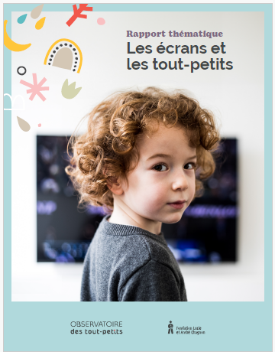

À découvrir
  tout-petits-org/ecrans
  Le rapport complet
  Les capsules vidéo
© Fondation Lucie et André Chagnon | 71

Slide 72


Pour ne rien manquer des activités de l’Observatoire des tout-petits
Infolettre :
tout-petits.org/infolettre
Nos plateformes :
tout-petits.org
Facebook
Twitter
Linkedin
Youtube
© Fondation Lucie et André Chagnon, 2023

